Slide 1

Applied Statistical Modelling for Ecologists
ASME
Chapter 14

Slide 2
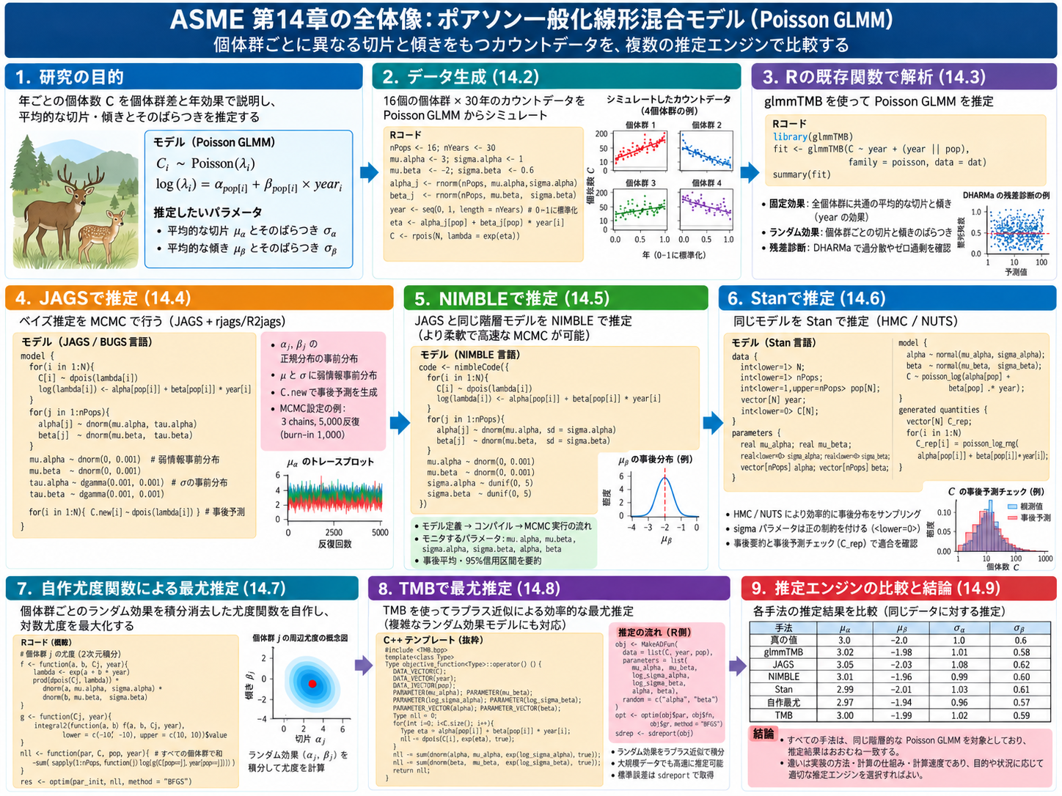

Slide 3
14.1 Introduction｜はじめに
• 第13章のポアソンGLMにランダム係数を導入し、集団ごとの切片と傾きを共通の確率分布に従うものとして扱う。応答はポアソン分布、リンクは対数である。
• 例はモズ類の集団ごとの繁殖ペア数の年変化であり、集団間の基準個体数と時間傾向が異なる。原著では切片と傾きのランダム効果間の相関を0と仮定する。
• 第13章では山域ごとの係数を固定値として推定したが、ここでは16個体群それぞれの切片と年傾きを、共通の正規分布の実現値として考える。
• 観測分布はポアソン、リンクは対数、群レベルでは切片・傾きの2組の正規分布となる。したがって集団間の違いと計数に固有の変動を区別する階層モデルである。
Applied Statistical Modelling for Ecologists | Chapter 14 | 01 / 10

Slide 4
14.2 Data generation｜データ生成
• 16集団について30年間、合計480観測の計数データを生成する。年を0～1に標準化し、集団ごとの切片と年効果を別々の正規分布から生成する。
• 観測期待値はλᵢ=exp(αⱼ₍ᵢ₎+βⱼ₍ᵢ₎yearᵢ)となる。図14.2では各集団の計数と年変化の傾きが異なり、時間変化の異質性が明瞭に示される。
• 原著の例は16集団を30年間観測する計480件の架空のモズ個体数であり、年を0～1に変換する。各集団での切片は年0における対数期待計数、傾きは年の経過に伴う対数期待計数の変化である。
• 図14.2では集団の計数の水準だけでなく減少傾向もばらつく。切片と傾きの独立性はデータ生成で置いた仮定であり、原著ではそれを推定モデルでも維持する。
Applied Statistical Modelling for Ecologists | Chapter 14 | 02 / 10

Slide 5
14.3 Likelihood analysis with canned functions in R｜Rの既成関数による尤度解析
• glmmTMBを使い、年の効果を集団間でランダムに変化させる。モデルの固定部分には全体平均切片と全体平均傾きがあり、ランダム部分には切片と傾きの集団間分散がある。
• 原著の結果では全体切片約3.58、年傾き約−2.00と推定され、集団ごとの計数は平均的に時間とともに減少する。分散成分も推定する。
• 適合度はランダム効果の分布とDHARMaによるシミュレーション残差を使って点検する。
• ランダム切片とランダム傾きが独立であるため、集団ごとに二つのランダム効果の正規分布を指定する。原著のglmmTMBでは相関を推定しない式を用い、各分散成分と固定効果を得る。
• 16集団と階層水準が比較的少ないため、ランダム効果の分布の当てはまりの見かけや分散推定の安定性には注意が必要である。原著はDHARMaの診断も検討する。
Applied Statistical Modelling for Ecologists | Chapter 14 | 03 / 10

Slide 6
14.4 Bayesian analysis with JAGS｜JAGSによるベイズ解析
• 切片αⱼと傾きβⱼを、それぞれ平均μα・μβ、標準偏差σα・σβの正規分布からの確率変数として表す。個体数はPoisson(exp(αⱼ+βⱼyear))とする。
• 事後予測データを生成し、適合度評価を行う。原著では平均パラメータは他の方法と近いが、分散パラメータにはやや差が認められる。
• JAGSではまず16組の集団固有係数を階層分布から定め、個々の計数をその係数から求めたポアソン平均で説明する。
• 推定後には事後予測複製データを作成し、観測された計数とモデルが生成する計数の一致を評価する。平均母数は最尤法と近いが、分散母数は同じ程度には一致しない場合がある。
Applied Statistical Modelling for Ecologists | Chapter 14 | 04 / 10

Slide 7
14.5 Bayesian analysis with NIMBLE｜NIMBLEによるベイズ解析
• JAGSに対応するポアソンGLMMのNIMBLE実装は書籍の付属Webサイトに置かれている。
• 推定の中心は、集団別の係数とそれらの分布を表すハイパーパラメータを同時に評価する点である。
• NIMBLEの実装は付属サイトにまとめられており、本文に独立の長い結果表はない。JAGSと同じ生成モデルを別エンジンで推定する節である。
• 重要なのは16集団に共通する平均・標準偏差を推定し、そのもとで集団ごとの切片・傾きを条件付きに推定するという階層構造である。
Applied Statistical Modelling for Ecologists | Chapter 14 | 05 / 10

Slide 8
14.6 Bayesian analysis with Stan｜Stanによるベイズ解析
• Stanで切片・傾きの階層分布とポアソン観測モデルを記述する。BUGSと確率モデルは共通だが、パラメータ型や逆リンクの書き方は異なる。
• 推定後は全体平均、ランダム効果の標準偏差、集団ごとの係数を比較する。
• Stanでは階層正規分布の切片・傾きと、それらが定めるポアソン平均を記述する。BUGS系の記法と異なっても数式上のモデルは同じである。
• 固定平均の推定値だけでなく、ランダム係数の分布尺度を比較することで、集団間の変動がどの程度推定されているか確認する。
Applied Statistical Modelling for Ecologists | Chapter 14 | 06 / 10

Slide 9
14.7 Do-it-yourself maximum likelihood estimates｜自作の最尤推定
• 混合モデルの尤度は、集団ごとのポアソン計数尤度に切片・傾きの正規密度を掛け合わせ、両方のランダム効果について積分して得る。
• 積分する変数が2つあるため、通常のポアソンGLMに比べて数値計算が複雑になる。原著では集団ごとの周辺尤度を積分してから全集団で合計する。
• 個体群jに対する計数尤度に、集団切片と傾きの正規密度を乗じ、両方のランダム効果を積分する。これが固定効果パラメータだけに依存する周辺尤度となる。
• 原著はまず1集団の積分を定義し、次に16集団にわたって周辺尤度を掛け合わせる。計算では対数にして加算し、負の対数尤度の最小化として実装する。
Applied Statistical Modelling for Ecologists | Chapter 14 | 07 / 10

Slide 10
14.8 Likelihood analysis with TMB｜TMBによる尤度解析
• TMBに切片・傾きのランダム効果とポアソン尤度を指定し、自動微分およびランダム効果の積分近似を利用する。
• DIYで必要だった2重積分をプログラマが明示的に実装する必要がないことが、大きな利点として示される。
• TMBでは両ランダム係数を指定すれば、各集団についての積分近似をエンジン側で処理できる。手書きの二重積分に比べてモデルの記述が簡潔になる。
• C++での0始まりの集団添字を整え、ポアソンの対数確率と階層分布の密度を合計する。手法間の違いは主に推定計算にあり、生成確率モデルそのものではない。
Applied Statistical Modelling for Ecologists | Chapter 14 | 08 / 10

Slide 11
14.9 Comparison of the parameter estimates｜推定値の比較
• 各エンジンで平均切片と平均傾きは概ね一致する一方、ランダム効果の分散には比較的小さくない違いもある。
• 原著は、集団数が16と多くないため分散推定に不確実性が残る可能性や、ベイズ事前分布の影響にも注意を向けている。
• 原著の比較では固定平均αが約3.58、傾き平均βが約−2.0となり、概ね手法間で一致する。
• 分散・標準偏差は平均パラメータよりも不確実性が大きく、最尤法と弱情報事前分布を使ったベイズ法で数値差が残り得る。集団数を増やして確かめることも原著が提案する検討である。
Applied Statistical Modelling for Ecologists | Chapter 14 | 09 / 10

Slide 12
14.10 Summary｜まとめ
• ポアソンGLMMはポアソン回帰の線形予測子に正規分布に従うランダム効果を追加したモデルである。
• ランダム効果を組み込むことで、集団間の切片差や傾き差を共通分布のもとで推定できる。第13章からの違いは、集団ごとの係数へ分布仮定を課す点にある。
• 正規応答の線形混合モデル（第10章）と同様に、各集団の回帰係数を共通分布のもとに置くことで集団間の情報を結び付ける。
• ポアソンGLMMでは、個体ごとの正規残差を足すのではなく、ポアソン分布を観測部分に指定する。必要な場合にはさらに過分散など別の観測異質性を考える。
Applied Statistical Modelling for Ecologists | Chapter 14 | 10 / 10

Slide 13
14 ポアソン一般化線形混合モデル
章のモデルとRコードの対応
主要コード（原文からの抜粋）
コードの意味・確認事項
log(λᵢ)=αpop[i]+βpop[i]×yearᵢ；Cᵢ~Poisson(λᵢ)
• 原著Rコードの節構成を保持して解説する。
• 計算値は掲載せず、使用関数・確率モデル・推定の仕組みを確認する。
• JAGS / NIMBLE / Stan / 自作尤度 / TMBの実装差に注目する。
出典：ASM_Chapter_14.R | 未実行・推定値未検証 | 説明文はコード解読に基づく補足

Slide 14
14 14.2 データ生成
Data generation
主要コード（原文からの抜粋）
コードの意味・確認事項
set.seed(14)
xyplot(C ~ orig.year | pop, ylab = "Red-backed shrike counts", xlab = "Year",
• 固定した乱数シードと真値から、線形予測子→期待値→観測値を作る。
• モデル行列と係数の次元・順番を確認する。
• 生成時の真値 truth を後段の推定と比較する。
出典：ASM_Chapter_14.R / 14.2 | 未実行・推定値未検証 | 説明文はコード解読に基づく補足

Slide 15
14 14.3 既存R関数
Likelihood analysis with canned functions in R
主要コード（原文からの抜粋）
コードの意味・確認事項
out14.3 <- glmmTMB(C ~ year + (year || pop), data = gtmb.data, family = poisson)
summary(out14.3) # Inspect results
simOut <- simulateResiduals(out14.3, n = 1000, plot = TRUE)
• glm/glmmTMB/unmarked 等の既存関数で基準となる推定を実施する。
• family・link・説明変数の指定がモデルの仮定を決める。
• summary、VarCorr、DHARMa等で推定・診断を確認。
出典：ASM_Chapter_14.R / 14.3 | 未実行・推定値未検証 | 説明文はコード解読に基づく補足

Slide 16
14 14.4 JAGS
Bayesian analysis with JAGS
主要コード（原文からの抜粋）
コードの意味・確認事項
alpha[i] ~ dnorm(mu.alpha, tau.alpha) # Intercepts
beta[i] ~ dnorm(mu.beta, tau.beta) # Slopes
mu.alpha ~ dnorm(0, 0.0001) # Hyperparam. for random intercepts
mu.beta ~ dnorm(0, 0.0001) # Hyperparam. for random slopes
C[i] ~ dpois(lambda[i])
C.new[i] ~ dpois(lambda[i])
params <- c("mu.alpha", "mu.beta", "sigma.alpha", "sigma.beta", "alpha", "beta", "C.new")
na <- 1000 ; ni <- 12000 ; nb <- 2000 ; nc <- 4 ; nt <- 10
out14.4 <- jags(dataList, inits, params, "model14.4.txt", n.iter = ni,
C.new <- out14.4$sims.list$C.new
sim <- createDHARMa(simulatedResponse = t(C.new), observedResponse = C,
fittedPredictedResponse = apply(C.new, 2, median), integerResponse = T)
• 事前分布→潜在変数・線形予測子→観測尤度の順にモデルを記述。
• JAGSの dnorm(平均, 精度) の精度 τ は 1/σ²。dbin は確率を先、試行数を後に置く。
• jags() で複数チェーンを走らせ、traceplot と事後分布を確認。
出典：ASM_Chapter_14.R / 14.4 | 未実行・推定値未検証 | 説明文はコード解読に基づく補足

Slide 17
14 14.4 JAGS：実装を読む
Bayesian analysis with JAGS｜構文・推定の流れ
主要コード（原文からの抜粋）
コードの意味・確認事項
alpha[i] ~ dnorm(mu.alpha, tau.alpha) # Intercepts
beta[i] ~ dnorm(mu.beta, tau.beta) # Slopes
mu.alpha ~ dnorm(0, 0.0001) # Hyperparam. for random intercepts
mu.beta ~ dnorm(0, 0.0001) # Hyperparam. for random slopes
C[i] ~ dpois(lambda[i])
C.new[i] ~ dpois(lambda[i])
params <- c("mu.alpha", "mu.beta", "sigma.alpha", "sigma.beta", "alpha", "beta", "C.new")
na <- 1000 ; ni <- 12000 ; nb <- 2000 ; nc <- 4 ; nt <- 10
out14.4 <- jags(dataList, inits, params, "model14.4.txt", n.iter = ni,
C.new <- out14.4$sims.list$C.new
• 観測分布（~）が尤度、事前分布がパラメータ分布を与える。
• ループの添字が個体・サイト・年のどれに対応するかを追う。
• MCMCの初期値・burn-in・thin・chainsを読んで有効標本と混同しない。
出典：ASM_Chapter_14.R / 14.4 | 未実行・推定値未検証 | 説明文はコード解読に基づく補足

Slide 18
14 14.5 NIMBLE
Bayesian analysis with NIMBLE
主要コード（原文からの抜粋）
コードの意味・確認事項
model14.5 <- nimbleCode( {
alpha[i] ~ dnorm(mu.alpha, sd = sigma.alpha) # Intercepts
beta[i] ~ dnorm(mu.beta, sd = sigma.beta) # Slopes
mu.alpha ~ dnorm(0, sd = 100) # Same as in JAGS
sigma.alpha ~ T(dt(0, 0.1, 1), 0,)
mu.beta ~ dnorm(0, sd = 100)
sigma.beta ~ T(dt(0, 0.1, 1), 0, )
C[i] ~ dpois(lambda[i])
sigma.alpha = runif(1), sigma.beta = runif(1))
params <- c("mu.alpha", "mu.beta", "sigma.alpha", "sigma.beta", "alpha", "beta")
nimbleMCMC(code = model14.5,
• nimbleCode() の確率文がモデルを定義し、nimbleMCMC() がサンプリングを担当。
• dnorm(...,sd=σ) として標準偏差を明示できる。JAGSの精度表現との違いに注意。
• constants / inits / monitors / nburnin / niter / thin / nchains を対応させる。
出典：ASM_Chapter_14.R / 14.5 | 未実行・推定値未検証 | 説明文はコード解読に基づく補足

Slide 19
14 14.5 NIMBLE：実装を読む
Bayesian analysis with NIMBLE｜構文・推定の流れ
主要コード（原文からの抜粋）
コードの意味・確認事項
model14.5 <- nimbleCode( {
alpha[i] ~ dnorm(mu.alpha, sd = sigma.alpha) # Intercepts
beta[i] ~ dnorm(mu.beta, sd = sigma.beta) # Slopes
mu.alpha ~ dnorm(0, sd = 100) # Same as in JAGS
sigma.alpha ~ T(dt(0, 0.1, 1), 0,)
mu.beta ~ dnorm(0, sd = 100)
sigma.beta ~ T(dt(0, 0.1, 1), 0, )
C[i] ~ dpois(lambda[i])
sigma.alpha = runif(1), sigma.beta = runif(1))
params <- c("mu.alpha", "mu.beta", "sigma.alpha", "sigma.beta", "alpha", "beta")
• モデル宣言とサンプラー実行の2段階を区別する。
• constants はモデルの既知量。monitors は保存対象。
• JAGSとの差は構文だけでなく、分散パラメータと打切り指定にもある。
出典：ASM_Chapter_14.R / 14.5 | 未実行・推定値未検証 | 説明文はコード解読に基づく補足

Slide 20
14 14.6 Stan
Bayesian analysis with Stan
主要コード（原文からの抜粋）
コードの意味・確認事項
data{
parameters{
mu_alpha ~ normal(0, 100);
mu_beta ~ normal(0, 100);
alpha[i] ~ normal(mu_alpha, sigma_alpha);
beta[i] ~ normal(mu_beta, sigma_beta);
C[i] ~ poisson(lambda[i]);
out14.6 <- stan(file = "model14_6.stan", data = dataList,
• data に観測値、parameters に未知数、model に事前分布と観測尤度を記述。
• 連続パラメータをHMC/NUTSで推定。潜在離散状態は必要に応じ周辺化する。
• generated quantities は推定後の派生量・予測標本を生成する。
出典：ASM_Chapter_14.R / 14.6 | 未実行・推定値未検証 | 説明文はコード解読に基づく補足

Slide 21
14 14.6 Stan：実装を読む
Bayesian analysis with Stan｜構文・推定の流れ
主要コード（原文からの抜粋）
コードの意味・確認事項
data{
parameters{
mu_alpha ~ normal(0, 100);
mu_beta ~ normal(0, 100);
alpha[i] ~ normal(mu_alpha, sigma_alpha);
beta[i] ~ normal(mu_beta, sigma_beta);
C[i] ~ poisson(lambda[i]);
out14.6 <- stan(file = "model14_6.stan", data = dataList,
• ブロック間のデータ依存を data → parameters → model として読む。
• 密度関数の引数順序（特にbinomial）は他エンジンと異なる。
• 離散潜在状態を周辺化した場合、生成量から事後状態を復元できる。
出典：ASM_Chapter_14.R / 14.6 | 未実行・推定値未検証 | 説明文はコード解読に基づく補足

Slide 22
14 14.7 自作最尤
Do-it-yourself MLEs
主要コード（原文からの抜粋）
コードの意味・確認事項
prod(dpois(C_j, lambda)) * dnorm(alpha_j, mu.alpha, sig.alpha) *
integral2(fun = f, xmin = -10, xmax = 10, ymin = -10, ymax = 10,
NLL <- function(pars, data) {
nll <- nll - log(lik)
return(nll)
out14.7 <- optim(inits, NLL, data = dataList, hessian = TRUE,
• 尤度に対し log を取って総和し、負号を付けて最小化する。
• optim() は目的関数を最小化。確率の積は数値的に小さくなるため log=TRUE に注意。
• GLMMでは群別のランダム効果を積分で除去して周辺尤度を作る。
• 正規ランダム切片・傾きの分布を尤度に含める。
出典：ASM_Chapter_14.R / 14.7 | 未実行・推定値未検証 | 説明文はコード解読に基づく補足

Slide 23
14 14.7 自作最尤：実装を読む
Do-it-yourself MLEs｜構文・推定の流れ
主要コード（原文からの抜粋）
コードの意味・確認事項
prod(dpois(C_j, lambda)) * dnorm(alpha_j, mu.alpha, sig.alpha) *
integral2(fun = f, xmin = -10, xmax = 10, ymin = -10, ymax = 10,
NLL <- function(pars, data) {
nll <- nll - log(lik)
return(nll)
out14.7 <- optim(inits, NLL, data = dataList, hessian = TRUE,
• 密度の積がゼロにアンダーフローしないか確認する。
• パラメータを log σ で最適化した後は exp で尺度を戻す。
• ヘッセ行列と標準誤差は、評価点・変換尺度を確認する。
出典：ASM_Chapter_14.R / 14.7 | 未実行・推定値未検証 | 説明文はコード解読に基づく補足

Slide 24
14 14.8 TMB
Likelihood analysis with TMB
主要コード（原文からの抜粋）
コードの意味・確認事項
"#include <TMB.hpp>
DATA_VECTOR(C); //response
DATA_VECTOR(year); //covariate
DATA_IVECTOR(pop); //population index (of integers; IVECTOR)
DATA_INTEGER(n); //Number of observations
DATA_INTEGER(nPops); //Number of groups
PARAMETER(mu_alpha);
PARAMETER(mu_beta);
PARAMETER(log_sigma_alpha);
PARAMETER(log_sigma_beta);
PARAMETER_VECTOR(alpha);
PARAMETER_VECTOR(beta);
LL += dnorm(alpha(i), mu_alpha, sigma_alpha, true);
• C++でデータ・パラメータと負の対数尤度を記述し、Rからコンパイルする。
• MakeADFun() は目的関数 fn と自動微分の勾配 gr を作る。
• random= 指定でランダム効果をラプラス近似により周辺化する。ADREPORT は派生量の不確実性評価用。
• 正規ランダム切片・傾きの分布を尤度に含める。
出典：ASM_Chapter_14.R / 14.8 | 未実行・推定値未検証 | 説明文はコード解読に基づく補足

Slide 25
14 14.8 TMB：実装を読む
Likelihood analysis with TMB｜構文・推定の流れ
主要コード（原文からの抜粋）
コードの意味・確認事項
"#include <TMB.hpp>
DATA_VECTOR(C); //response
DATA_VECTOR(year); //covariate
DATA_IVECTOR(pop); //population index (of integers; IVECTOR)
DATA_INTEGER(n); //Number of observations
DATA_INTEGER(nPops); //Number of groups
PARAMETER(mu_alpha);
PARAMETER(mu_beta);
PARAMETER(log_sigma_alpha);
PARAMETER(log_sigma_beta);
• C++添字は0始まり、Rは1始まり：pop/regionの値に注意。
• dpois/dbinom(...,true) は対数密度を返す。
• ADREPORTとREPORTは目的が異なる。MakeADFun後にoptim()で推定する。
出典：ASM_Chapter_14.R / 14.8 | 未実行・推定値未検証 | 説明文はコード解読に基づく補足

